Slide 1
Productos Power Bi
DATA AGRO

Slide 2
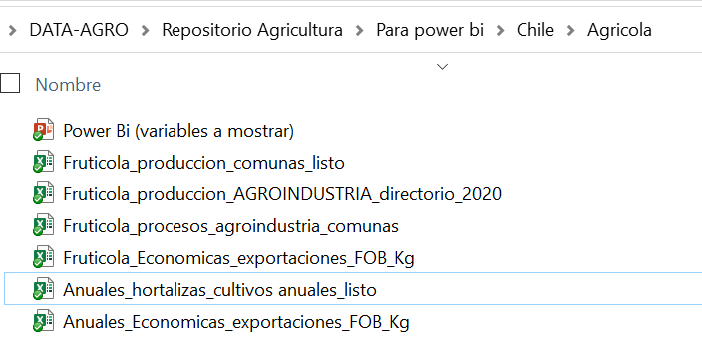
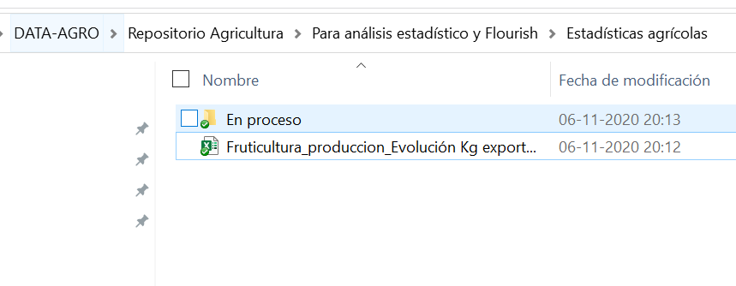
Bases de Datos
Ubicación bases de datos Power bi
Ubicación bases de datos Flourish

Slide 3
1. Estadísticas Agrícolas
COLECCIÓN 1
Superficie plantada
Fecha de plantación
Sistema de riego
Variedades
Directorios industria frutícola
Estadísticas Agrícolas
Cultivos permanentes (fruticultura)
Productivas
Económicas
Cultivos anuales (cereales, legumbres, tubérculos, industriales y hortalizas)
Sociales
Sociales
Económicas
Productivas
Estadísticas especiales
Cruce de variables
Series de Precios
Exportaciones
Directorio compradores (agroindustria)
Ventas
Fuentes de Trabajo según rubro agrícola.
Caracterización propietarios/empresas (micro, mediana, pequeña)
Patricio (Power bi)
Superficie plantada
Rendimientos
Directorios agroindustria
Directorios proveedores de insumos
Series de Precios
Exportaciones
Directorio compradores (agroindustria)
Ventas
Fuentes de Trabajo según rubro agrícola.
Caracterización propietarios/empresas tamaño (micro, mediana, pequeña), género propietario, ventas (autoconsumo o comercialización)
Agricultura y pobreza (análisis estadísticos)
Agricultura y clima (análisis estadísticos)
Agricultura y población (análisis estadísticos)
Evolución agricultura (gráficos pintorest). Por superficie, por tipo de cultivo, por sistema de riego, por tipo de labranza
Christian

Slide 4
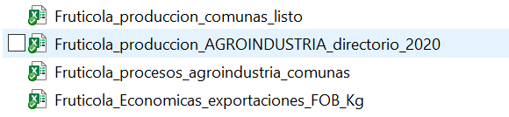
Estadísticas productivas–Cultivos permanentes -Fruticultura
Un mapa por especie de Chile. Que se filtre la especie y se genere el mapa.
Para cada región un gráfico de principales especies.
Un gráfico de líneas de evolución de superficie en el tiempo por especie.
Para cada especie un gráfico de principales variedades.
Gráficos de sistemas de riego (evolución en el tiempo)
Directorio empresas agroindustriales por región.
Número de empresas por especie frutal por comuna.
Cruzar la superficie por especie con el número de agroindustria por comuna.
Gráfico de edad de huertos frutales.
Para FLOURISH
Evolución exportaciones (especie y cantidad).
Evolución precio exportaciones por especie.
Excel para Flourish
Excel para Power Bi
Patricio Emanuelli

Slide 5
Estadísticas económicas –Cultivos permanentes -Fruticultura
Exportaciones (cantidad (Kg), especie y USD FOB).
Cruzar cantidad de kg exportada con USD FOB.
Cruzar USD Kg-1 por país de destino
Evolución de exportaciones de cultivos frutícolas
Fluctuación anual de exportaciones de cultivos frutícolas (datos mensuales) en cantidad especie y precio.
Pendiente
Precio actual y series históricas de precios (pendiente recopilar la info. Preguntar a Astrid)
Ventas según especie (BD de Sii)
Excel para Power Bi
Patricio Emanuelli

Slide 6
Estadísticas sociales –Cultivos permanentes -Fruticultura
Número de empleos según proceso industrial frutícola (BD Fruticola_procesos_agroindustria_comunas)
Incluir número de empleos de Base de Datos de Sii.
Caracterización de propietarios según BD del Sii. Caracterización propietarios/empresas tamaño (micro, mediana, pequeña), género propietario, ventas.
Excel para Power Bi
Patricio Emanuelli

Slide 7
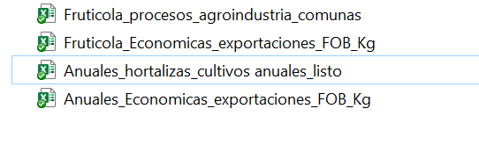
Estadísticas productivas–Cultivos anuales -cereales, legumbres, tubérculos, industriales y hortalizas)
Un mapa por tipo cultivo anual.
Un gráfico de líneas de evolución de superficie y rendimiento en el tiempo por cultivo (categorías: cereales, legumbre, tubérculos, industriales y hortalizas).
Comparación de rendimiento cereales, tubérculos, legumbres e industriales en diferentes regiones (no existe datos de rendimiento para hortalizas)
Mapeo de cultivos anuales por región. (seleccionar la región y que muestre los principales cultivos anuales con superficie y rendimiento.
Excel para Power Bi
Patricio Emanuelli

Slide 8
Estadísticas económicas –Cultivos anuales
Exportaciones (Kg. Según especie y USD FOB).
Cruzar cantidad de kg exportada con USD FOB.
Cruzar USD Kg-1 por país de destino.
Cruzar los Kg exportados de cereales y tubérculos con rendimiento (se agregó esta pestaña en Excel –producción cereales y tubérculo- Columna I –producción Kg-. (Las hortalizas no tienen rendimientos). Sacar proporción de la producción (rendimiento) y lo que se exporta.
Evolución de exportaciones de cultivos anuales (cantidad y precio). Este detalle solo está a partir del 2018.
Pendiente
Precio actual y series históricas de precios (pendiente recopilar la info)
Ventas según especie (BD de Sii)
Excel para Power Bi
Patricio Emanuelli

Slide 9
Estadísticas sociales –Cultivos anuales
Número de empleos según cultivos anual. Base de Datos del Sii
Caracterización de propietarios según BD del Sii. Caracterización propietarios/empresas tamaño (micro, mediana, pequeña), género propietario, ventas.
Patricio Emanuelli

Slide 10
Christian Castro
Estadísticas especiales (Flourish)
Cruzar la superficie agrícola total (permanente y cultivos anuales) con las variables pobreza, clima y población a nivel región (anuales no está a nivel comuna).
Cruzar variables de superficie y exportaciones y precios.
Cruzar la superficie frutícola con las variables pobreza, clima y población a nivel comuna.
Cruzar la superficie frutícola con las agroindustria frutícola por comuna.
Realizar un gráfico de barras dinámico de la evolución de los principales cultivos agrícolas.
Realizar un gráfico de barras dinámico de la evolución de la superficie agrícola.
Realizar gráfico de barras dinámico de la evolución de sistemas de riego en la fruticultura.
Gráfico de líneas para evolución de cultivos agrícolas (categorías: frutales, cereales, legumbres, tubérculos, industrial y hortalizas)
Agricultura y pobreza (análisis estadísticos)
Agricultura y clima (análisis estadísticos)
Agricultura y población (análisis estadísticos)
Evolución agricultura (gráfico flourish)

Slide 11
2. Estadísticas Pecuarias
COLECCIÓN 1
Estadísticas Agrícolas
Cultivos permanentes (fruticultura)
Productivas
Económicas
Cultivos anuales (cereales, legumbres, tubérculos, industriales y hortalizas)
Sociales
Sociales
Económicas
Productivas
Estadísticas especiales
Cruce de variables
Superficie plantada
Fecha de plantación
Sistema de riego
Variedades
Directorios industria frutícola
Series de Precios
Exportaciones
Directorio compradores (agroindustria)
Ventas
Fuentes de Trabajo según rubro agrícola.
Caracterización propietarios/empresas (micro, mediana, pequeña)
Patricio (Power bi)
Superficie plantada
Rendimientos
Directorios agroindustria
Directorios proveedores de insumos
Series de Precios
Exportaciones
Directorio compradores (agroindustria)
Ventas
Fuentes de Trabajo según rubro agrícola.
Caracterización propietarios/empresas tamaño (micro, mediana, pequeña), género propietario, ventas (autoconsumo o comercialización)
Agricultura y pobreza (análisis estadísticos)
Agricultura y clima (análisis estadísticos)
Agricultura y población (análisis estadísticos)
Evolución agricultura (gráficos pintorest). Por superficie, por tipo de cultivo, por sistema de riego, por tipo de labranza
Christian

Slide 12
Maracuyá
Papaya
Mango
Olivo
Guayabo
Almendro
Nogal
Manzano
Palto
Mandarino

